Slide 1
Korkotukivaltuuden käyttö
1.1.2026-22.10.2026

Slide 2
Korkotukivaltuuden käyttö (M€)
Valtuutta käytetty
1 020 M€
edv 1 349 M€
Hankkeita vireillä
992 M€
edv 1 595 M€
Valtuutta jäljellä
151 M€
13% valtuudesta
Valtuus* Käytetty Käytetty Hankkeita
vuoden 12 kk vireillä
alusta (varaus- tai
osapäätös)
*) Sisältää vuoden 2026 valtuuden (1 135 M€), sekä vuodelta 2025 käyttämättä jääneen valtuuden (36 M€).

Slide 3
Korkotukivaltuuden käyttö (M€)
Hankemuoto | Valtuus | Käytetty vuoden alusta | Käytetty 12 kk (liukuva vuosisumma) | Osa-päätöksiä *** | Varaus-päätöksiä ***
Tavalliset vuokra-asunnot uudistuotanto** | 536 | 594 | 722 | 222 | 299
Tavalliset vuokra-asunnot Perusparannus** | 165 | 169 | 195 | 27 | 79
Opiskelija-asunnot | 250 | 148 | 177 | 102 | 81
Erityisryhmien vuokra-asunnot | 70 | 28 | 80 | 12 | 94
Asumisoikeusasunnot | 150 | 80 | 182 | 29 | 47
Korkotukilainat yhteensä * | 1 171 | 1 020 | 1 356 | 391 | 601
*) Sisältää vuoden 2026 valtuuden (1 135 M€), sekä vuodelta 2025 käyttämättä jääneen valtuuden (36 M€).
**) Sisältää tavalliset pitkän ja lyhyen korkotuen vuokra-asunnot
***) Varken hyväksymät hankkeet, joilla ei ole vielä valtuutta sitovaa lainapäätöstä.

Slide 4
Takauslainavaltuuden käyttö (M€)
Hankemuoto | Valtuus | Käytetty vuoden alusta | Käytetty 12 kk (liukuva vuosisumma) | Osapäätöksiä *** | Varaus-päätöksiä ***
Takauslainoitetut vuokra-asunnot, (uudistuotanto) | 300 | 15 | 27 | 87 | 19

Slide 5
Korkotukivaltuuden käyttö eri päätösvaiheissa (M€)
Uudistuotanto
772 M€
edv 1 137 M€
Perusparannus
248 M€
edv 212 M€
Pitkä korkotuki yht. 909 M€
Lyhyt korkotuki
111 M€

Slide 6
Korkotukipäätökset, 12 kk liukuva summa (M€)
Varauspäätös
842 M€
Osapäätös
1 137 M€
Lainapäätös
1 324 M€

Slide 7
Kilpailu-urakoiden määrä ja osuus valtion tukemassa uudistuotannossa (12 kk)
Urakkamuoto | Vuokra-asunnot, pitkä korkotuki | Vuokra-asunnot, lyhyt korkotuki | Opiskelija-asunnot | Erityis-ryhmien vuokra-asunnot | Asumis-oikeus-asunnot | Takauslainat | Valtion tukema tuotanto yhteensä
Neuvottelu | 14 | 4 | 5 | 6 | 1 | 0 | 28
Kilpailu | 28 | 7 | 7 | 8 | 0 | 4 | 54
Yhteensä | 42 | 11 | 12 | 14 | 1 | 4 | 82
Kilpailu-urakoiden osuus | 67% | 64% | 58% | 57% | 0% | 100% | 68%
Kilpailu-urakoiden osuus edv | 53% | 42% | 75% | 67% | 43% | 100% | 53%
Perustuu Varken tekemiin osapäätöksiin viimeisen 12 kk:n ajalta.
23.10.2026

Slide 8
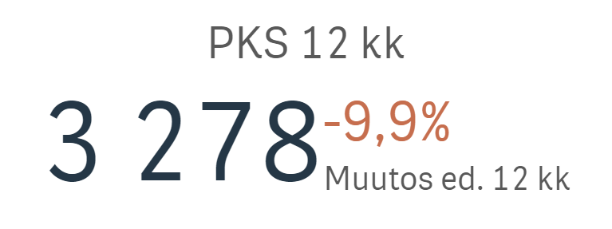
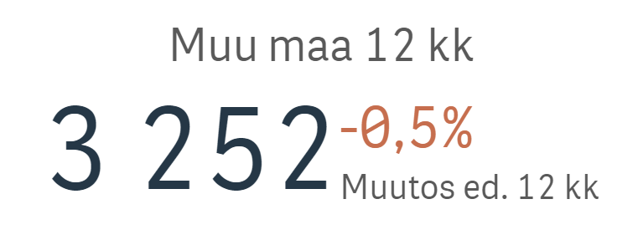
Valtion tukeman asuntotuotannon rakennuskustannus kilpailu- ja neuvotteluhankkeissa (€/asm²)
Alue | Rakennus-kustannus | Kilpailu-hankkeet | Neuvottelu-hankkeet | Kilpailu-hankkeiden osuus (%)
Pääkaupunkiseutu | 3 278 | 3 362 | 3 781 | 70%
Muu maa | 3 252 | 3 312 | 3 389 | 64%
Koko maa | 3 310 | 3 341 | 3 530 | 66%
Normaalit vuokra-asunnot ja asumisoikeusasunnot, 12 kk liukuva

Slide 9
Keskimääräinen korkotukilaina/asunto (€)
Hankemuoto | Uudistuotanto | Perusparannus
Vuokra-asunnot, pitkä korkotuki | 191 998 | 100 655
Vuokra-asunnot, lyhyt korkotuki | 199 782 | -
Opiskelija-asunnot | 119 575 | 45 662
Asumisoikeusasunnot | 220 679 | 50 665
Erityisryhmien vuokra-asunnot* | 170 420 | -
Perustuu Varken tekemiin lainapäätöksiin 12 kk:n ajalta.
*) Erityisryhmien asuntojen rahoituksesta osa katetaan erityisryhmien investointiavustuksella.

Slide 10
Erityisryhmien investointiavustus (M€)
- käyttäjäryhmät ja päätösvaiheet
Avustusta
käytetty
8 M€
(54%)
Käyttäjäryhmä | Avustus- varaus | Avustus- päätös
Ikääntyneet | 34,9 | 0,0
Vammaiset * | 6,8 | 7,4
Pitkäaikaisasunnottomat | 0,5 | 0,7
Yhteensä | 42,3 | 8,2
Uudistuotanto
8 M€
(100%)
Avustusta jäljellä
7 M€
(46%)
Perusparannus ja hankinta
0 M€
(0%)
* Sisältää ryhmät: kehitysvammaiset, vaikeavammaiset sekä autismikirjon henkilöt

